Slide 1
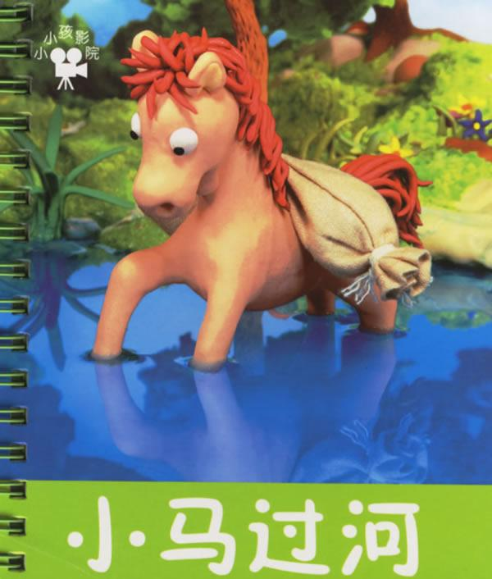

Slide 2

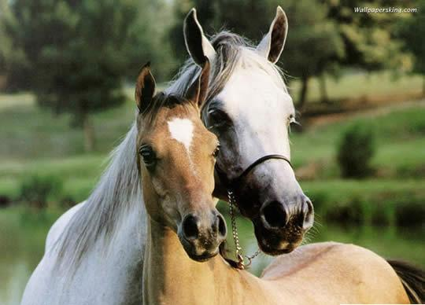

Slide 3

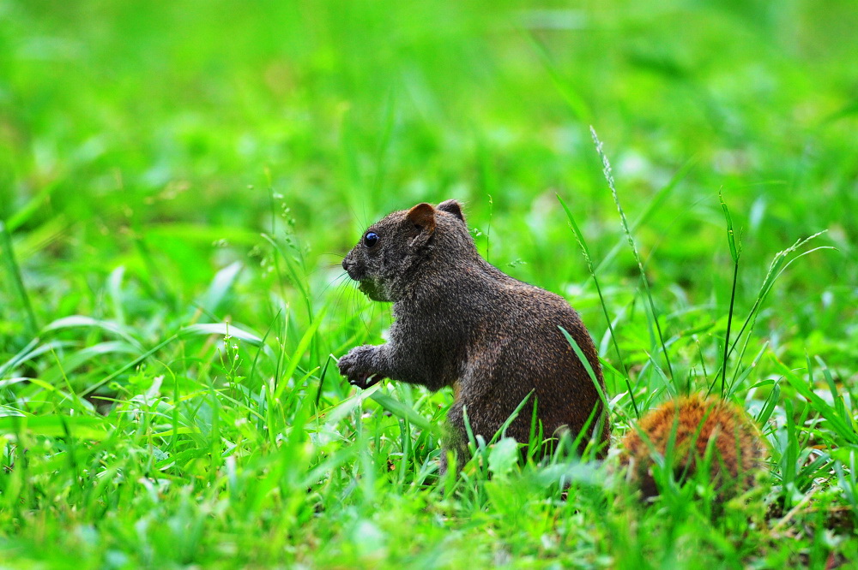

Slide 4
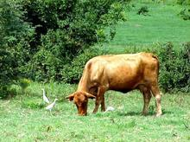

Slide 5

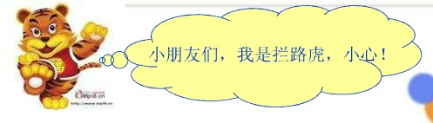
dài
dǎng
lán
yān sǐ
带 领 挡 住 拦 住 淹 死
伙 伴 仔 细 亲自 甩 尾 巴
哗 哗 为 难 深 浅 一 匹 马
淹 没 叹 气 顺 利 深 度
huǒ bàn zǐ qīn shuǎi wěi ba
huā wéi nán shēn qiǎn yì pǐ mǎ
yān mò tàn shùn lì shēn dù

Slide 6
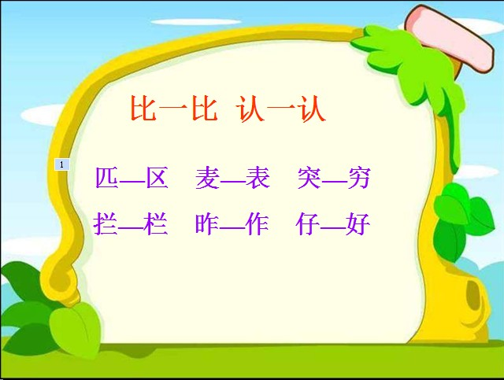

Slide 7

多音字
wéi
为人、为难、认为
为
wèi
为什么、为了
nán
困难、为难、难题
难
nàn
灾难

Slide 8
多音字
méi
没有、没用
没
mò
淹没、没收

Slide 9

wèi
wéi
nán
nàn

Slide 10
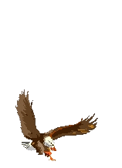
读一读
péng
pǐ
mài
棚
麦
匹
tuó
mò
dǎng
驮
磨 坊
挡 住
qiè
shì
亲 切
试一试

Slide 11

亲
（亲近）
认一认
（亲人）
（亲切）
dài
dǎng
lán
sǐ
bàn
shuǎi
zǐ
带 | 挡 | 拦 | 死 | 伴 | 甩 | 仔
（领带）
（挡住）
（拦住）
（死亡）
（伙伴）
（甩开）
（仔细）
（领头）
（挡路）
（死人）
（伴唱）
（）
（）
（带领）
（）
（死心眼）
（）
（带动）
（）

Slide 12
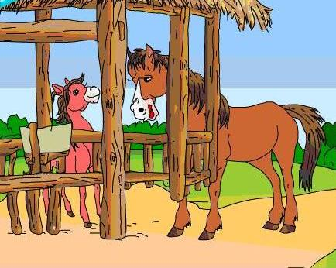
马棚里住着 和 。
一匹老马
一匹小马

Slide 13

小马为什么要过河？
自读2自然段，思考：

Slide 14




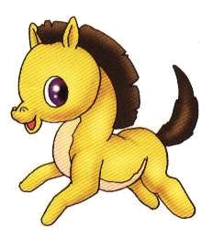
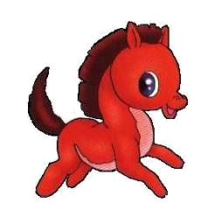
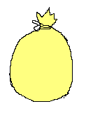
怎么不能？我很愿意帮妈妈做事。
你已经长大了，能帮妈妈做点事吗？

Slide 15

小马 地说：“怎么不能？我很愿意帮妈妈做事。”
连蹦带跳
连蹦带跳的近义词：
蹦蹦跳跳

Slide 16
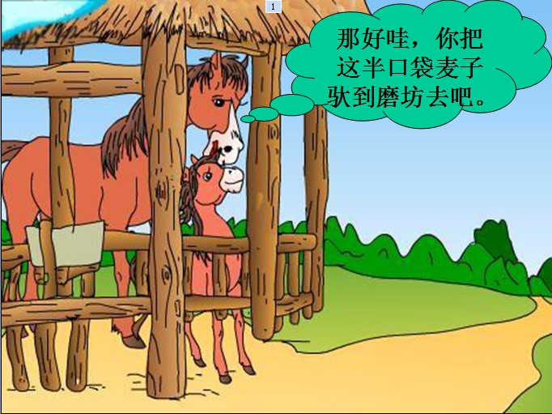
那好啊，你把这半口袋麦子驮到磨坊去吧。
妈妈的心情如何？
高兴的反义词：
难过

Slide 17

默读第3-4自然段，思考：
小马在送麦子去磨坊的途中遇到了什么困难？它是怎么想的？又问了谁？

Slide 18
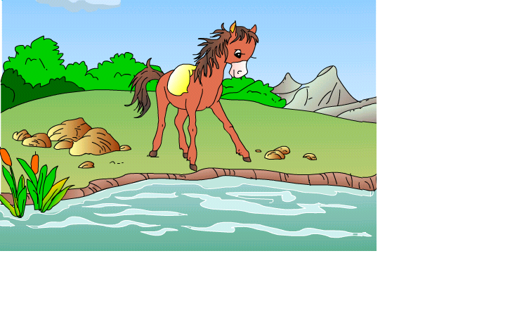
我能不能过去呢？如果妈妈在身边，问问她，那多好啊！
这时是怎样的心情？
（为难、不知所措）
小马驮起口袋，嗒嗒嗒地往磨坊跑去。跑着跑着，一条小河挡住了去路。河水哗哗地流着。

Slide 19
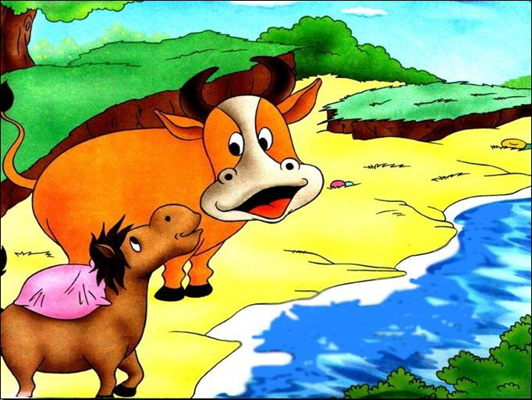
小马向四周望望，看见了一头老牛在河边吃草。
水很浅，刚没（mò）小腿，能趟（tāng）过去。
牛伯伯，这条河，我能趟过去吗？

Slide 20


“牛伯伯，这条河，我能趟过去吗？”
小马真是个懂礼貌的孩子！

Slide 21

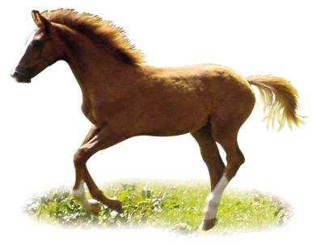
有礼貌、不懂就问
从小马问老牛的话中，可以看出小马__________________。
四周的近义词：
四面

Slide 22
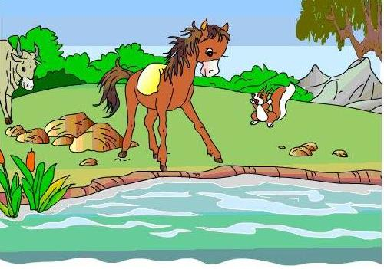
突然从树上跳下一只松鼠，拦住他 ：
大叫

Slide 23
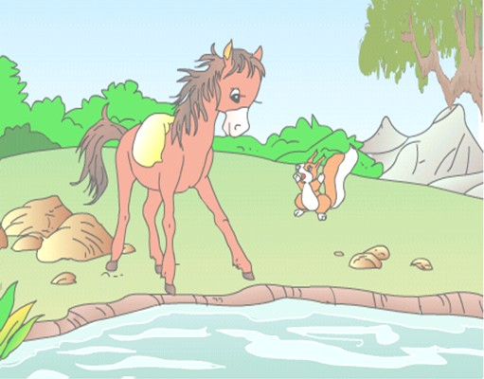
水很深吗？
小马，别过河，别过河，河水会淹死你的！
小马用怎样的口气来说这句话？
小马吃惊地问
大叫语气怎么读出来？
着急，声音要高，速度要快

Slide 24
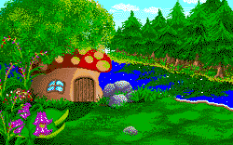

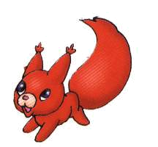
唉，还是回家
问问妈妈吧！
当然啦！昨天，
我的一个伙伴就是在这条河时淹死的！
小马用怎样的口气来说这句话？
他叹了口气，自言自语道
松鼠用怎样的口气来说这句话？
松鼠认真地说

Slide 25
说
道的意思是_______

Slide 26
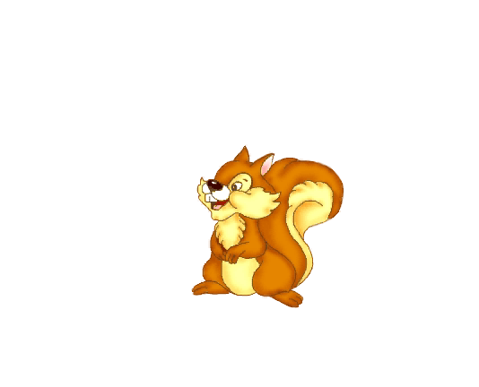
突然从树上跳下一只松鼠，拦住他 ：
“小马！别过河，别过河，河水会淹死你的！”
大叫
小马 的问：“水很深吗？”
松鼠 地说：“当然啦！昨天，我的一个伙伴就是在这条河里淹死的！”
吃惊
认真

Slide 27


读第3-4自然段，找一找：
小马听了老牛和松鼠的话是怎么做的？

Slide 28

理解词语
小马听了老牛的话，立刻跑到河边，准备蹚过去。
小马连忙收住脚步，不知道怎么办才好。
△ △
△ △
近义词：立刻——连忙

Slide 29
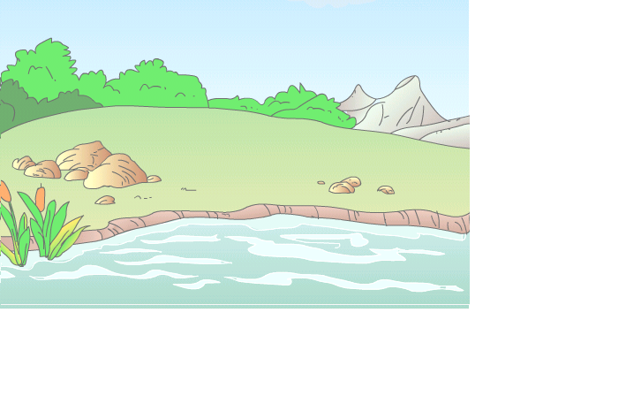


模仿说句子
..
小马连忙收住脚步，不知道怎么办才好。
请用“连忙”说一句话！

Slide 30
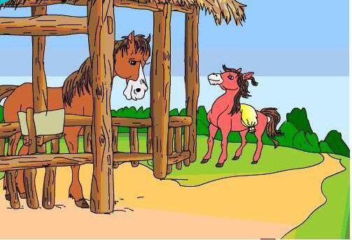
学习（5-6）自然段,思考：
小马回到家，妈妈对他说了什么？

Slide 31


3、学习（5—6）自然段。
（1）自由朗读，想想第5自然段写了小马和妈妈的几次对话？（ ）
2
（2）最后，妈妈是怎样对小马说的？
（孩子，光听别人说，不能了解河水究竟是有多深。你去试一试，就会明白了。）

Slide 32
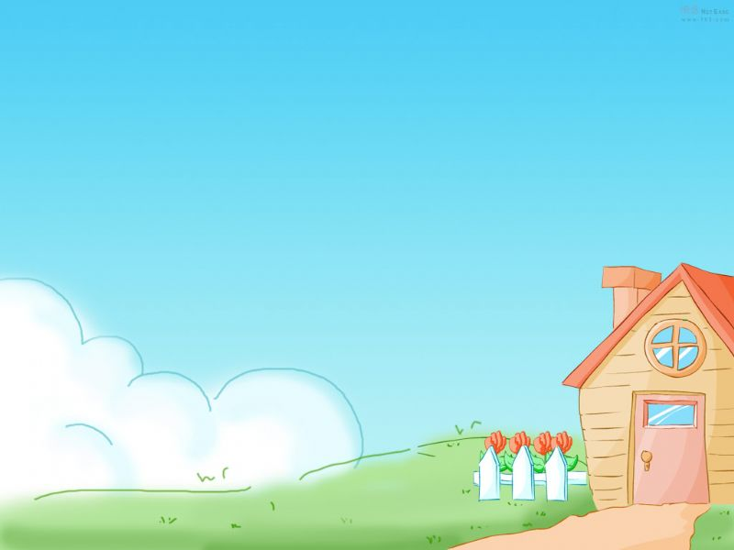
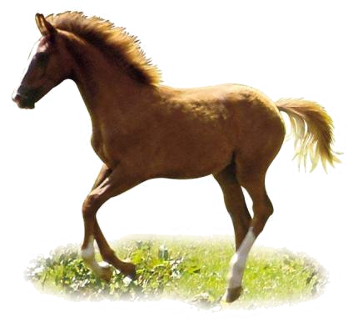

河水到底是深还是浅呢？你仔细想过他们的话吗？
为什么用······（省略号）？
表示小马心里很为难，说话吞吞吐吐、断断续续。
我······我没想过。

Slide 33
妈妈亲切地说
光
孩子， 听别人说，不能了解河水究竟有多深。你去 ，就会明白了。
试一试
用“不应该…..而应该…..”改写妈妈说的话。

Slide 34
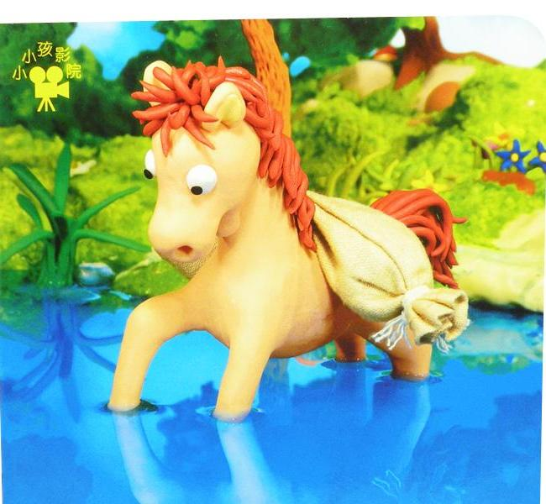
小马跑到河边，试着往前趟······
原来河水既不像老牛说的那样浅，也不像松鼠说的那样深。

Slide 35
小马跑到河边，试着往前趟······
原来河水既不像老牛说的那样浅，也不像松鼠说的那样深。

Slide 36
小马跑到河边，试着往前蹚······
原来河水既不像老牛说的那样浅，也不像松鼠说的那样深。

Slide 37
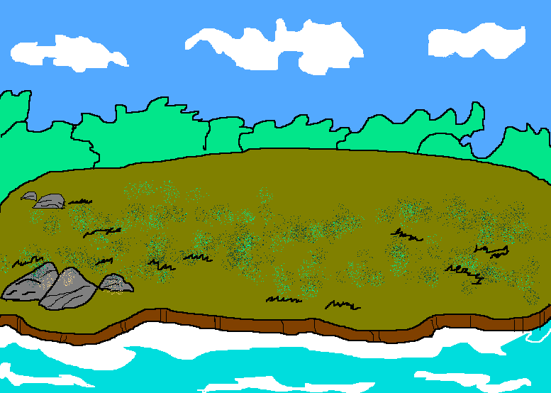


想一想，为什么老牛说水很浅？松鼠说水很深？
水很浅，刚没小腿。
深的很哩!

Slide 38

想一想:为什么小马觉得河水即不象老牛说的那样深,也不象松鼠说的那样浅?

Slide 39



图小马过河
用“既不像 … … 也不像… …”说一句话。
高大
（浅）
反义词
矮小
（深）

Slide 40

句式训练
因为小马既不像（ ），也不像（ ），所以他觉得河水既不像（ ），也不像（ ）。
老牛那样高大
松鼠那样矮小
老牛说的那样浅
松鼠说的那样深

Slide 41
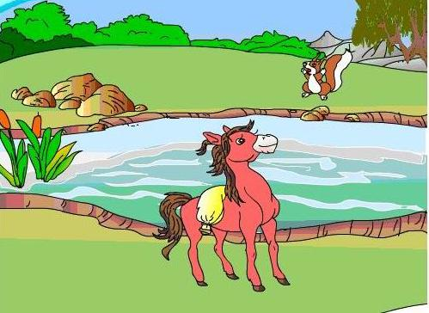
他顺利的过了河，把麦子送到了磨坊 。
mò fáng

Slide 42
扩展活动
1、说说小马过河后心情怎样?会说些什么?
2、学了这篇课文，你有什么收获？

Slide 43

我们明白了一个道理：懂得了遇事要开动脑筋，亲自试试，才能找到解决问题的办法。

Slide 44
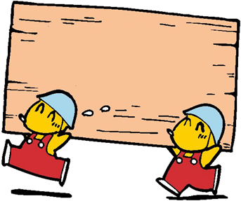
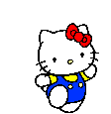

看拼音，写句子。
ɡuāng tīng bié rén shuō， zì jǐ bú dòng
光 听 别 人 说 ， 自 己 不 动
nǎo jīn， bú qù shì shì ，shì bù xíng de。
脑 筋， 不 去 试 试 ， 是 不 行 的。
请你试试

Slide 45


以下列词语为提示，用自己的话有顺序地复述：
为难 问老牛 立刻 问松鼠 连忙 回家

Slide 46
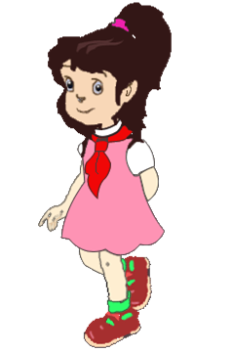
我爱读书
勇敢的孩子
大家都说冬冬胆子小。是啊，冬冬特别怕黑，晚上从来不敢出门。
一个闷热的晚上，冬冬在自己房间里做作业，姥姥在厨房里收拾东西。突然，厨房里“扑通”响了一声。冬冬赶忙跑过去，只见姥姥摔倒在地上，双眼紧闭，脸色煞白。冬冬吓坏了，可是爸爸、妈妈不在家！
怎么办？她立即给社区医院打电话，电话占线！冬冬顾不得多想，冲出家门，向社区医院跑去。外面下起雨来，天特别黑。风雨中，两侧楼房的灯光一闪一闪的，好像无数据大怪兽的眼睛。冬冬害怕极了，他不敢向两边看，拼命朝医院跑去。
医生随冬冬来到家里，姥姥得救了。爸爸、妈妈回来后，激动地抱起冬冬。

Slide 47



作业超市
假如有一只小兔和一头大象也要过河，会怎么样？请你发挥想象，自编故事，写在日记本上。题目就是《小兔和大象过河》
VS

